Slide 1
HTML基础

Slide 2
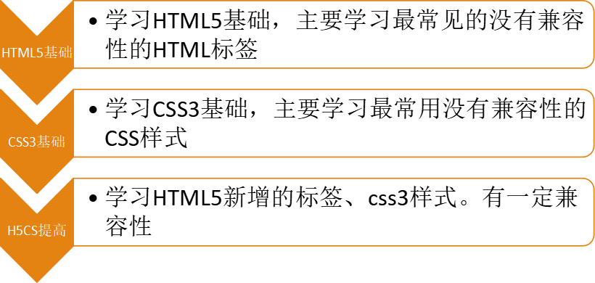
学习线路

Slide 3

认识标签
  <html>
  <head>
  <meta charset="UTF-8">
  <title>网页标题</title>
  </head>
  <body>
  </body>
  </html>

Slide 4


认识标签
语法
    标签的分类：单标签、双标签
    双标签的语法：
    <标签名> 内容 </标签名>
    单标签的语法：
    <标签名/>

Slide 5
认识标签
标签关系
双标签关系分为两类：包含关系和并列关系
包含关系
<head>
<title> </title>
</head>
并列关系
<head> </head>
<body> </body>

Slide 6
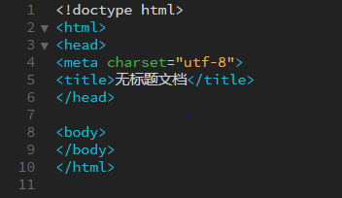
文档结构

Slide 7
文档结构
<html></html>网页文件的开始与结束；
<head></head>表示网页的头部信息；
<title></title>是网页的标题信息；
<body></body>是网页的主体信息。

Slide 8
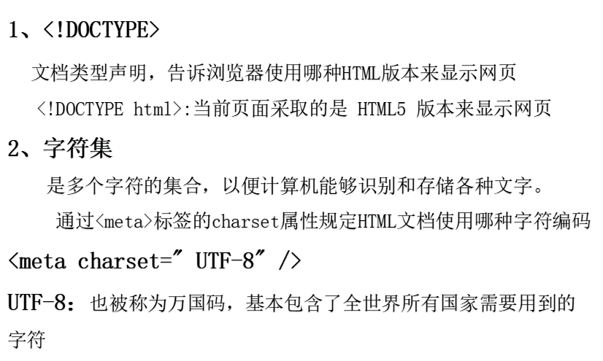
文档结构

Slide 9
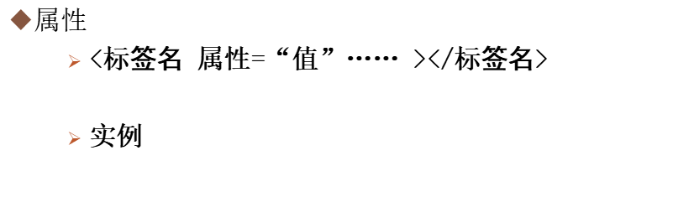


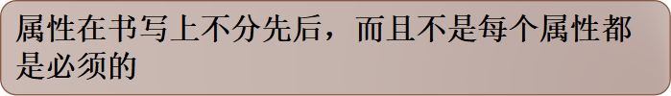
标签

Slide 10
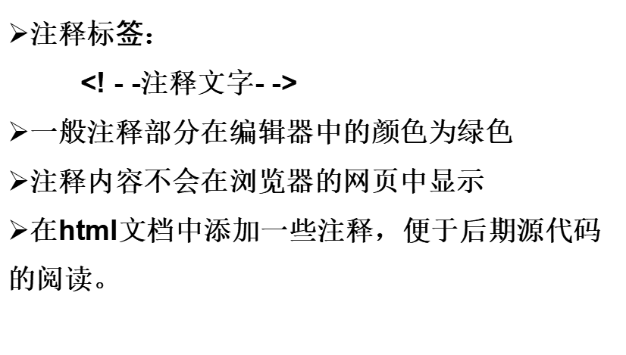
注释

Slide 11
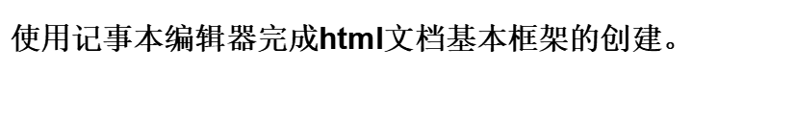
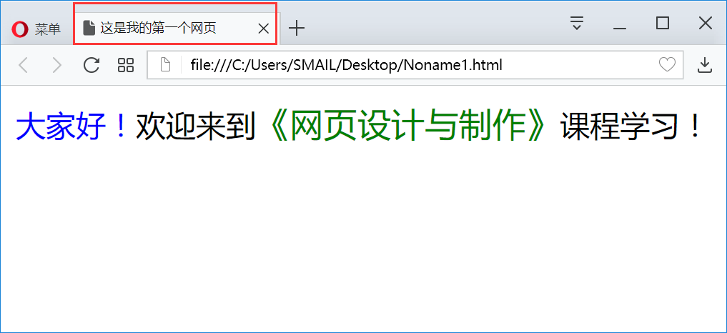
练习

